Slide 1


Slide 2
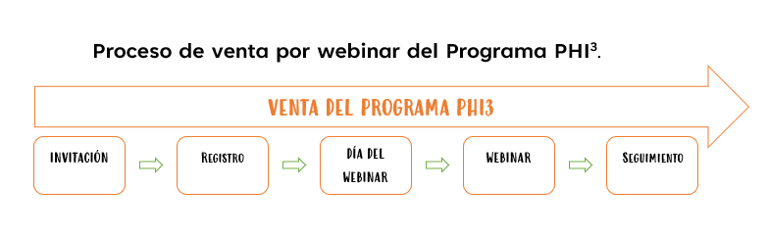

Slide 3


Ventas
Landing page del programa PHI3
Pagina de suscripción
Link de descarga de información (Habilitar espacio para un pdf que enviaremos) https://bit.ly/3FFYafs
Pagina de suscripción
Correo automático de registro con personalización en contenido
(Nombre) en el cuerpo del correo
(Nombre) en el asunto del correo
Landing de pago de compra (carrito y pagina de venta)

Slide 4
Invitación al webinar
Presentación de venta https://bit.ly/3FFYafs (Link exclusivo donde se pueda ver y/o descargar)
Mensajes de respuesta
Invitación al webinar (imagen+ flayer + Copy)
Correo para la base de datos que tenemos
Estructura de correos masivos sin mailchimp -

Slide 5
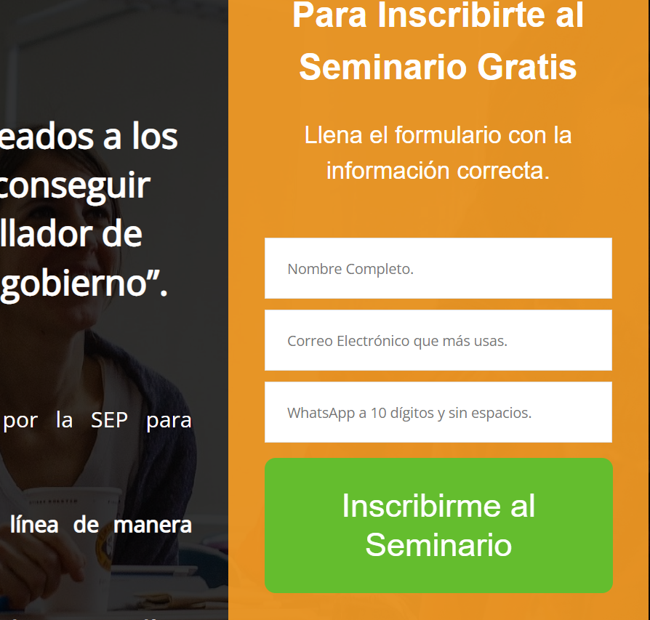
Registro por webinar en pagina
Landing page de registro ¿Qué datos necesitas en el formulario? https://forms.gle/zfsM7PLDonXKUsT28

Slide 6
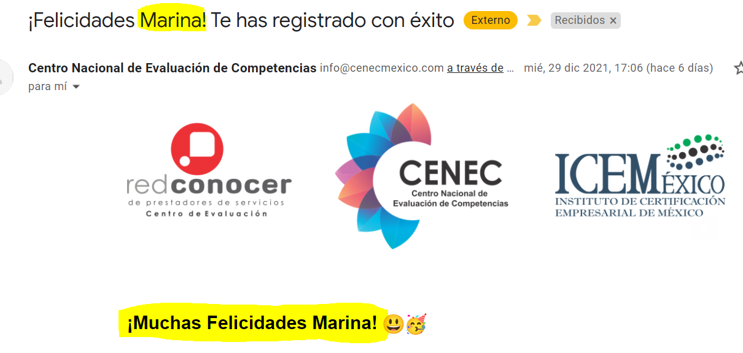
Correo automático de registro con personalización en contenido

Slide 7
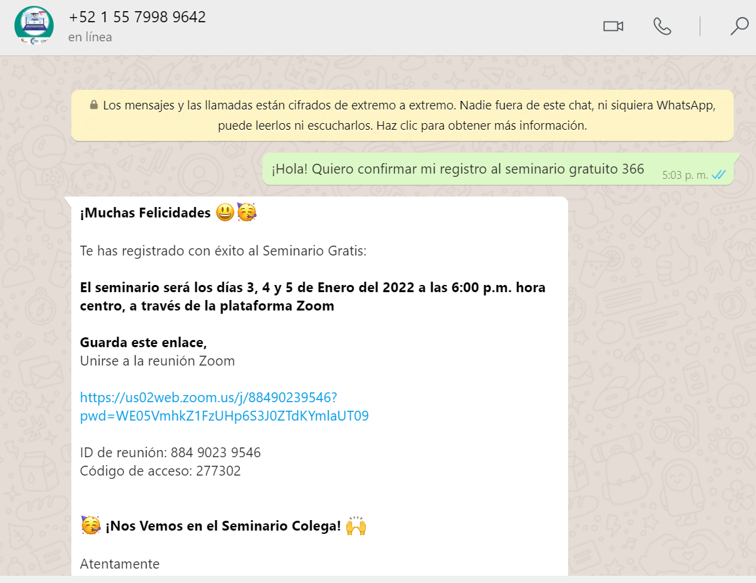
Whats app de respuesta de registro automático (Pendiente)

Slide 8
Día del webinar
correo de recuerdo del día (Automatizado a las horas correspondientes)
correo de recuerdo 30 min antes de comenzar el webinar
3 whats ap en diferentes momentos (Primera, segunda y tercera llamada)
Libro de trabajo (Link de descarga)
Al finalizar
Formulario de asistencia para dar materiales de apoyo extra. (Link de descarga de apoyo extra)

Slide 9
Extras
Si visitan la página ¿se les puede mandar un mensaje de seguimiento?
Si agregaron el curso al carrito ¿les podemos mandar correo de seguimiento?
https://us1.admin.mailchimp.com/customer-journey/explore/

Slide 10
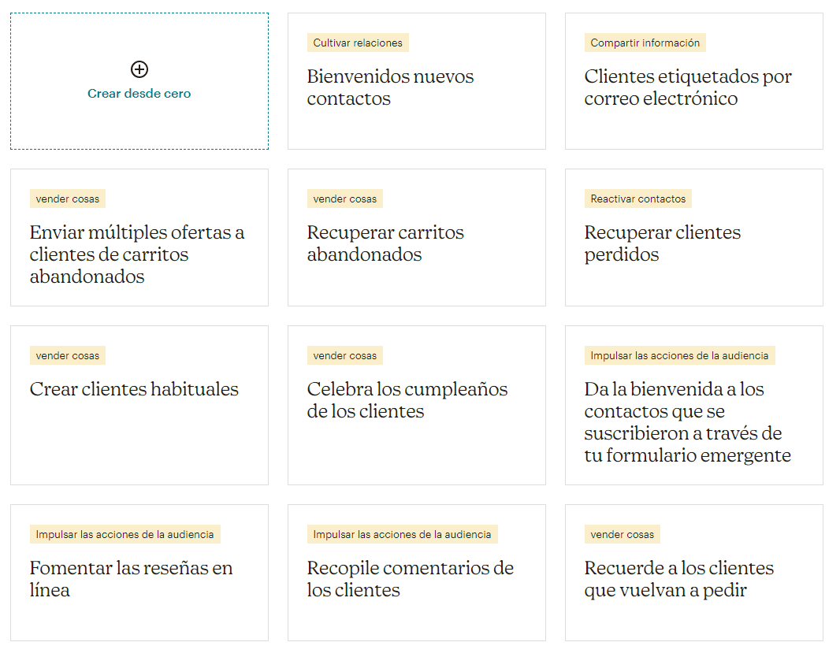


Slide 11
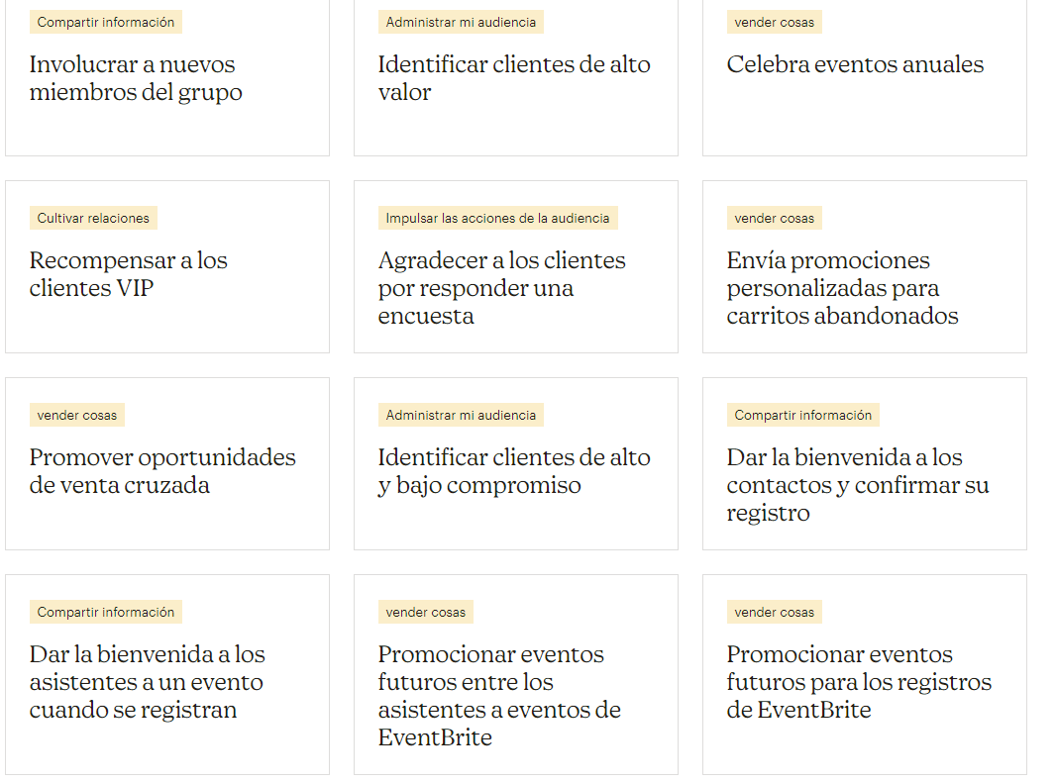

Slide 12
Formulario para descargas – jueves 12 pm - Mario
Invitación de zoom – marina
Pdf de descarga del formulario – Marina
Correos semi-automatizados
Modulo de administración - avances el jueves (ver correos de suscripción y movimiento de la pagina Phi3)
Ventana de pago – 2 semanas (lista de la información que requiere Mario)

